Slide 1
大阪府行政オンラインシステム ２．ログインから申請までの流れ
大阪府

Slide 2
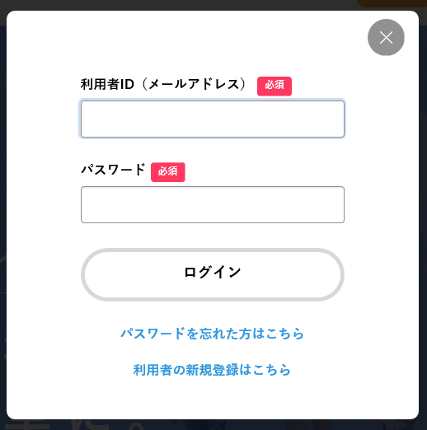
ログインする
①申請書（Excel）を作成していない場合は、先に、府ホームページに掲載の「令和4年度処遇改善加算実績報告書」のExcelファイルをダウンロードし、作成してください。
②ログインIDをお持ちでない場合は、先に、府ホームページに掲載の「1 利用者登録～ログインまでの流れ」を参照していただき、利用者登録を完了させてください。
手順A
手順A
「ログイン」をクリックします。
手順B
画面が遷移したら、「利用者ID（メールアドレス）」と「パスワード」を入力します。
入力後、「ログイン」をクリックします。
手順B

Slide 3
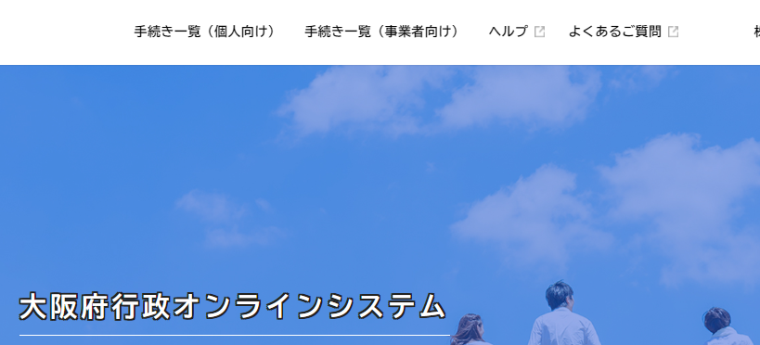
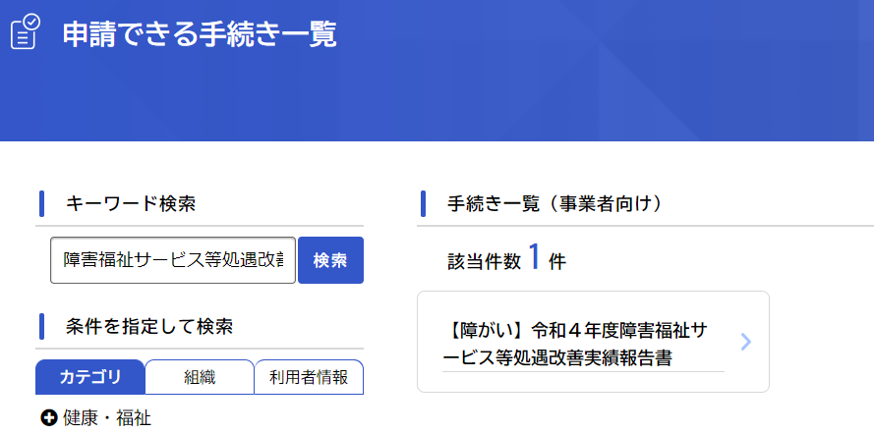
手続き一覧から選択
手順A
ログインができましたら、トップページに戻りますので、上の「手続き一覧（事業者向け）」をクリックします。
手順A
手順B
キーワード検索で「障害福祉サービス等処遇改善実績報告書」を入力し、「検索」をクリック
「【障がい】令和4年度障害福祉サービス等処遇改善実績報告書」が右側に表示されるので、クリックします。
手順B
手順B

Slide 4
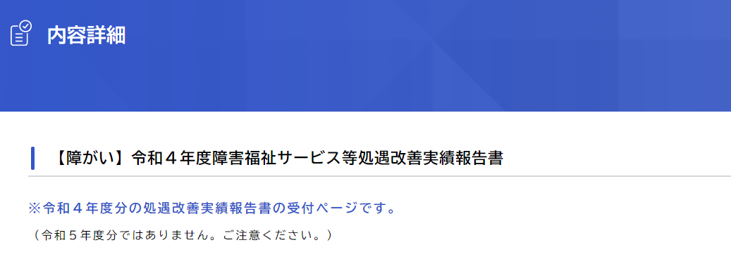
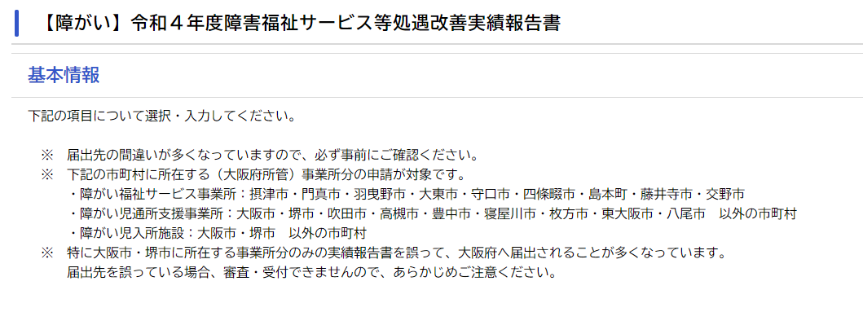
「次へ進む」をクリックし、次のページへ
スクロ
|
ル
手順
下へスクロールし、「次へ進む」をクリックすると、
手順
次のページへ進みます

Slide 5
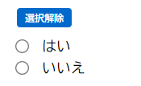
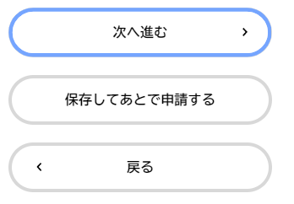
申請内容の入力：質問内容に沿ってボタンの選択や入力をしてください
ボタンがある場合は、該当するものを選択してください。
枠がある場合は必要な情報を入力してください。
そのページの内容の選択や入力が完了した場合は、「次へ進む」をクリックします。
申請内容を一時保存する場合は、「保存してあとで申請する」をクリックします。

Slide 6
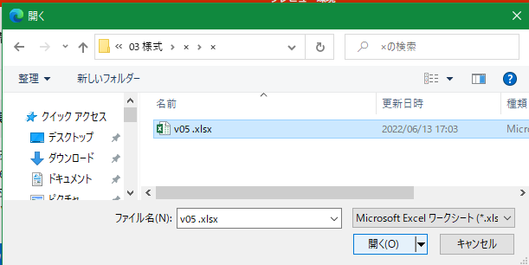
申請内容の入力：ファイルのアップロード方法
申請書（Excel）を作成していない場合は、先に、府ホームページに掲載の「令和4年度処遇改善加算実績報告書」のExcelファイルをダウンロードし、作成してください。
「アップロードするファイルを選択」が表示された場合は、クリックします。
ご利用のパソコンから、作成したファイル
（令和4年度処遇改善加算実績報告書のExcelファイル等）を選択し
「開く」をクリックします。
アップロードが完了すると、「アップロード完了」が表示されます。

Slide 7
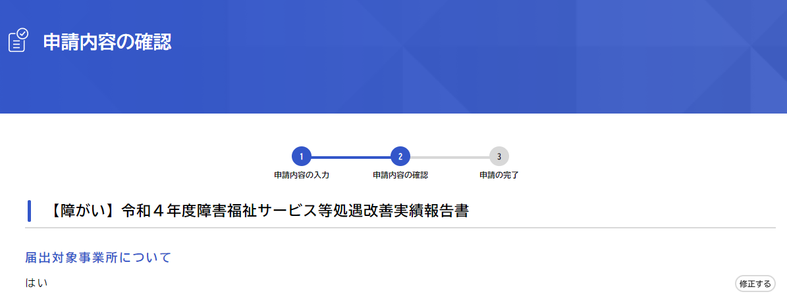
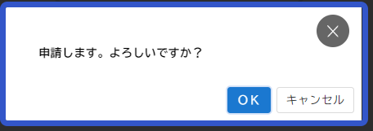
申請内容の確認
申請内容の入力が全て終わると、左のような「申請内容の確認」ページになります。
手順A
下へスクロールして内容を確認し、入力した内容に間違いがない場合は、「申請する」をクリックします。
（間違いがあった場合は「戻る」をクリックし、該当するページまで戻って入力しなおします。）
手順B
申請します。よろしいですか？と表示されますので「OK」をクリックします。
スクロ
|
ル
手順A
手順B

Slide 8
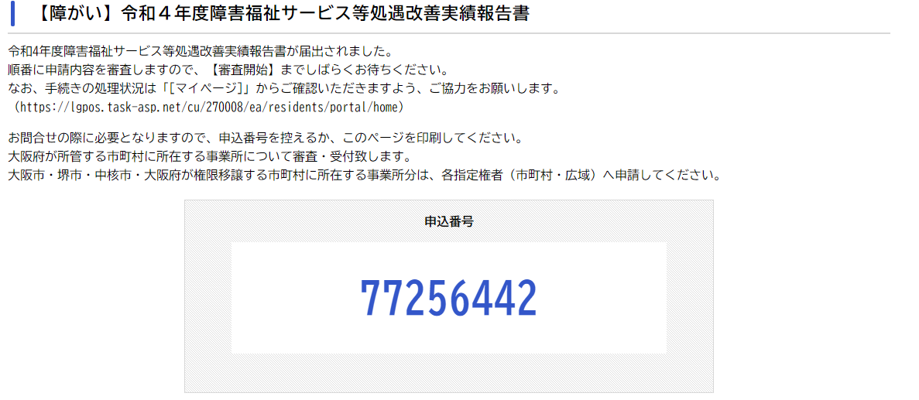
申請の完了
申請が完了しましたら、「申込番号」が表示されます。申込番号は今後の手続きに必要となる場合がありますので、必ず保管をお願いいたします。

